Slide 1
第十二章 机械波
第5节 多普勒效应
人教版高中物理选修3-4
MENTAL HEALTH COUNSELING PPT
讲解人：xippt 时间：2020.5.25

Slide 2
课前导入
观看视频，留意听到的汽车声调的变化

Slide 3
课前导入
音调由频率决定，频率高音调高；频率低音调低
叙述火车向你驶来时，汽笛本身的音调如何变？人听到的汽笛音调如何变？

Slide 4
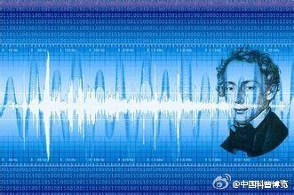
一 、多普勒效应
现象：当汽车向你驶来时，感觉音调变高；当汽车离你远去时，感觉音调变低（音调由频率决定，频率高音调高；频率低音调低）．
多普勒效应：由于波源和观察者之间有相对运动，使观察者感到频率变化的现象叫做多普勒效应．
奥地利物理学家多普勒在1842年发现．

Slide 5
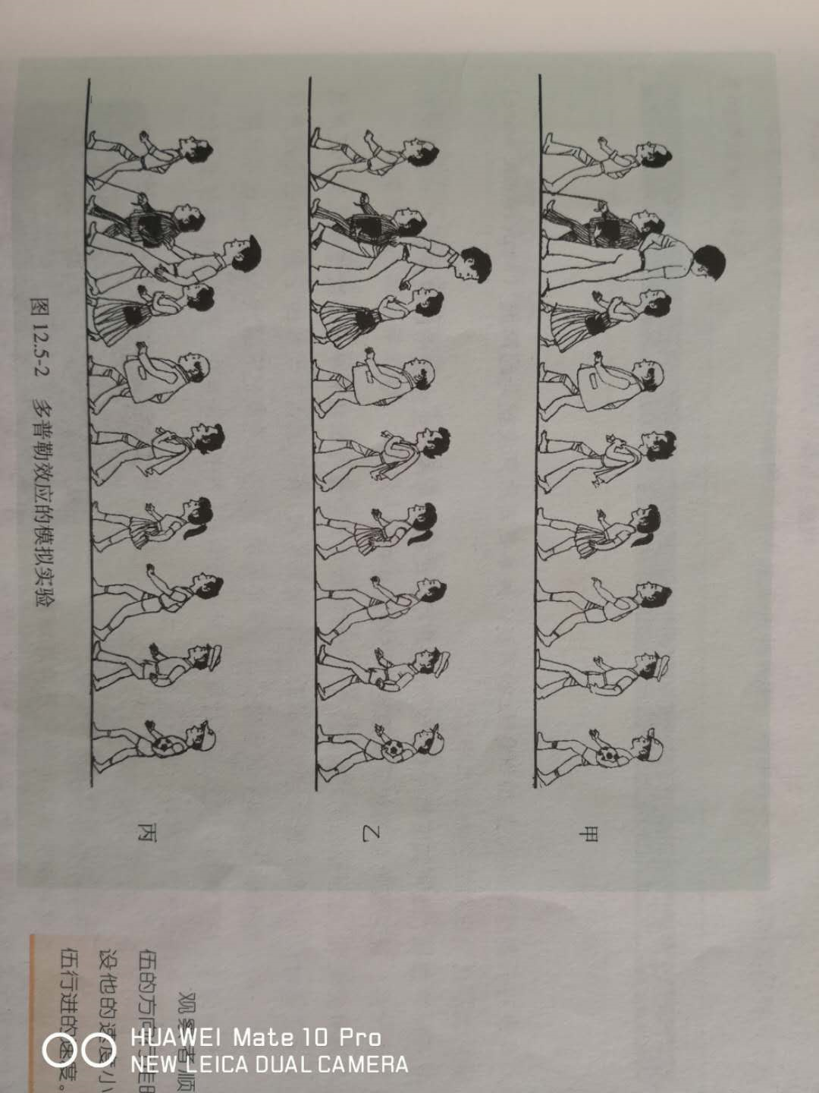
一 、多普勒效应
模拟实验
“过
人
频
率
”

Slide 6
二 、多普勒效应的成因
声源完成一次全振动，向外发出一个波长的波，频率表示单位时间内完成的全振动的次数，因此波源的频率等于单位时间内波源发出的完全波的个数，而观察者听到的声音的音调，是由观察者接收到的频率，即单位时间接收到的完全波的个数决定的．

Slide 7
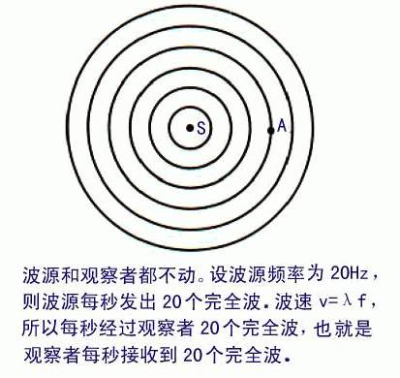
二 、多普勒效应的成因
1、当波源和观察者相对介质都静止不动． 即二者没有相对运动时
设波源频率为f, 观察者接收到的频率为f’。
单位时间内波源发出几个完全波，观察者在单位时间内就接收到几个完全波．观察者接收到的频率等于波源的频率．

Slide 8
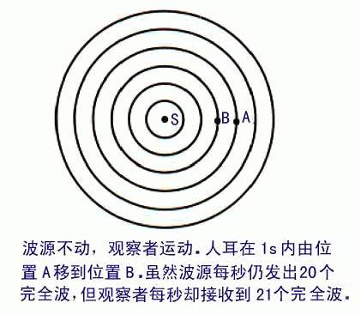
二 、多普勒效应的成因
2、波源相对介质不动，观察者朝波源运动时（或观察者不动，波源朝观察者运动时）
观察者在单位时间内接收到的完全波的个数增多，即接收到的频率增大．

Slide 9
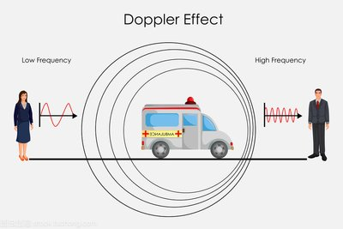
二 、多普勒效应的成因
总之：当波源与观察者有相对运动时，如果二者相互接近，观察者接收到的频率增大；如果二者远离，观察者接收到的频率减小．

Slide 10
注意：
二 、多普勒效应的成因
1.在多普勒效应中，波源的频率是不改变的，只是由于波源和观察者之间有相对运动，观察者感到频率发生了变化．
2.多普勒效应是波动过程共有的特征，不仅机械波，电磁波和光波也会发生多普勒效应．
多普勒效应是指由于波源和观察者之间有相对运动，使观察者感到频率发生变化的现象，

Slide 11
二 、多普勒效应的成因
波源的运动情况 | 观察者运动情况 | 频率的关系
波源静止 | 观察者静止 | 观察者接收频率 |  | 波源的频率
波源静止 | 观察者朝着波源运动
波源静止 | 观察者远离波源运动
波源朝着观察者运动 | 观察者静止
波源远离观察者运动 | 观察者静止
★
等于
大于
★
★
小于
★
大于
★
小于

Slide 12
三、多普勒效应的应用
1.有经验的铁路工人可以从火车的汽笛声判断火车的运动方向和快慢.
2.有经验的战士可以从炮弹飞行时的尖叫声判断飞行的炮弹是接近还是远去.
3.由地球上接收到遥远天体发出的光波的频率可以判断遥远天体相对于地球的运动速度.

Slide 13
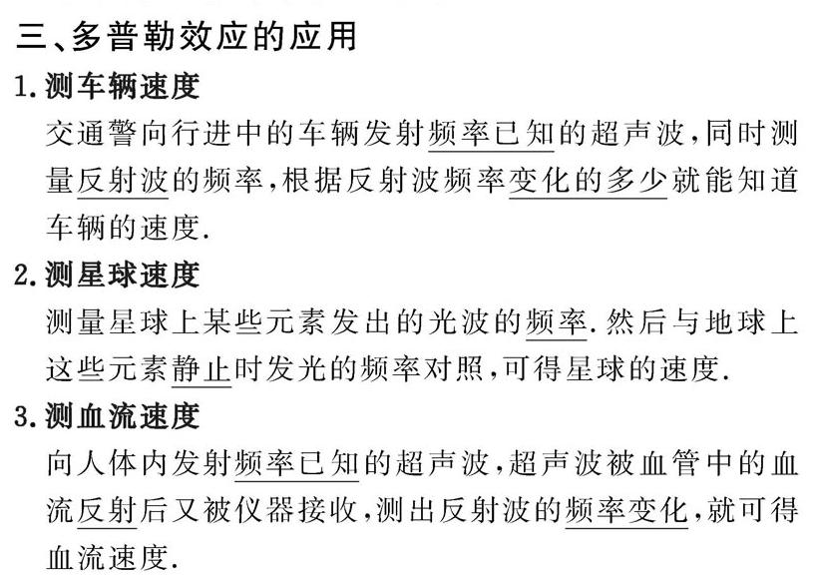
三、多普勒效应的应用

Slide 14
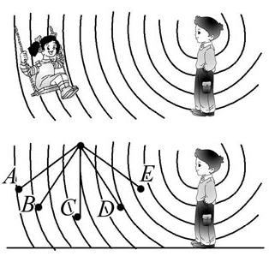
典型例题
【例1】.如图所示，男同学站立不动吹口哨，一位女同学坐在秋千上来回摆动，下列关于女同学的感受的说法正确的是( )
A.女同学从A向B运动过程中，她感觉哨声音调变高
B.女同学从E向D运动过程中，她感觉哨声音调变高
C.女同学在C点向右运动时，她感觉哨声音调不变
D.女同学在C点向左运动时，她感觉哨声音调变低
AD

Slide 15
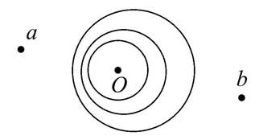
典型例题
【例2】.如图所示，为一波源O做匀速直线运动时在均匀介质中产生球面波的情况，则( )
A.该波源正在移向a点
B.该波源正在移向b点
C.在a处观察,波的频率变低
D.在b处观察,波的频率变低
AD

Slide 16
课堂小结
一、多普勒效应
如果波源和观察者相对于介质静止,则观察者接收到的频率与波源的频率相等,如果波源或观察者相对于介质运动时,则观察者接收到的频率与波源的频率不相等,这一现象就叫多普勒效应
二、多普勒效应的成因
三、多普勒效应的应用

Slide 17
版权声明
感谢您下载xippt平台上提供的PPT作品，为了您和xippt以及原创作者的利益，请勿复制、传播、销售，否则将承担法律责任！xippt将对作品进行维权，按照传播下载次数进行十倍的索取赔偿！
1. 在xippt出售的PPT模板是免版税类(RF:
Royalty-Free)正版受《中国人民共和国著作法》和《世界版权公约》的保护，作品的所有权、版权和著作权归xippt所有,您下载的是PPT模板素材的使用权。
2. 不得将xippt的PPT模板、PPT素材，本身用于再出售,或者出租、出借、转让、分销、发布或者作为礼物供他人使用，不得转授权、出卖、转让本协议或者本协议中的权利。

Slide 18
第十二章 机械波
感谢各位的聆听
人教版高中物理选修3-4
MENTAL HEALTH COUNSELING PPT
讲解人：xippt 时间：2020.5.25

